Slide 1
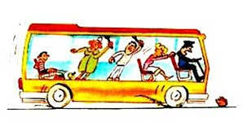
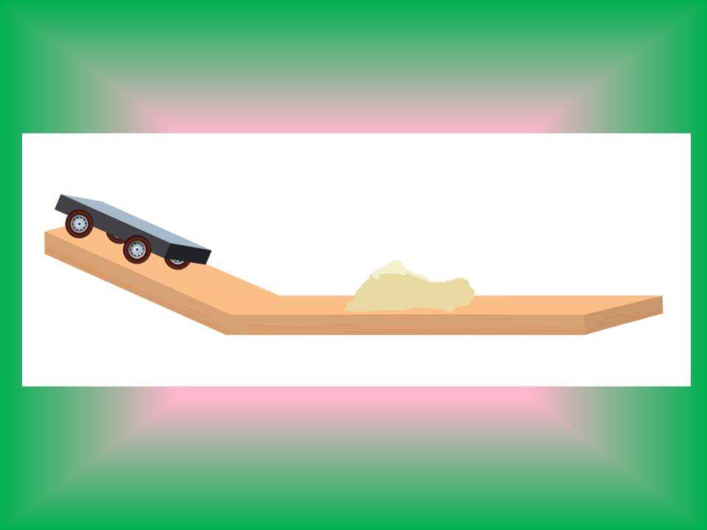
инерция
От латинского инерциа - неподвижность, бездеятельность.

Slide 2
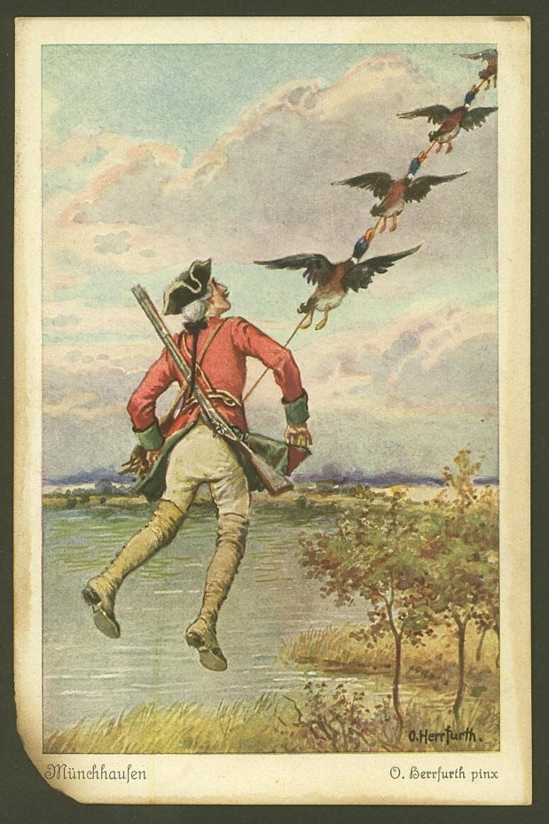
Барон Мюнхгаузен рассказывал, как он однажды разбежался и прыгнул через болото. Во время прыжка он заметил, что не допрыгнет до берега. Тогда он в воздухе повернул обратно и вернулся на тот берег, с которого прыгал. Возможно ли это?

Slide 3
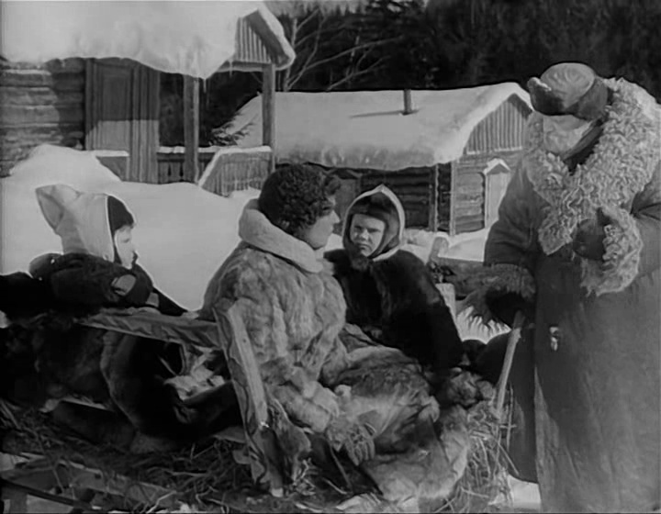
«Весело взвизгнув, Чук и Гек вскочили, но сани дёрнули, и они дружно плюхнулись в сено.»
/А.П. Гайдар/
Почему мальчики «плюхнулись» в сено?

Slide 4
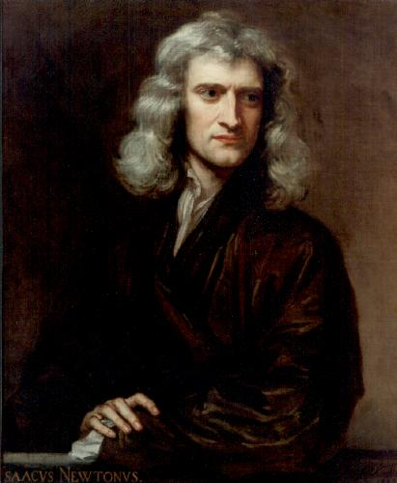
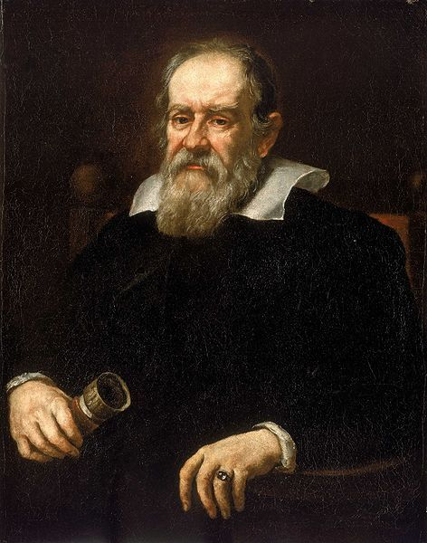
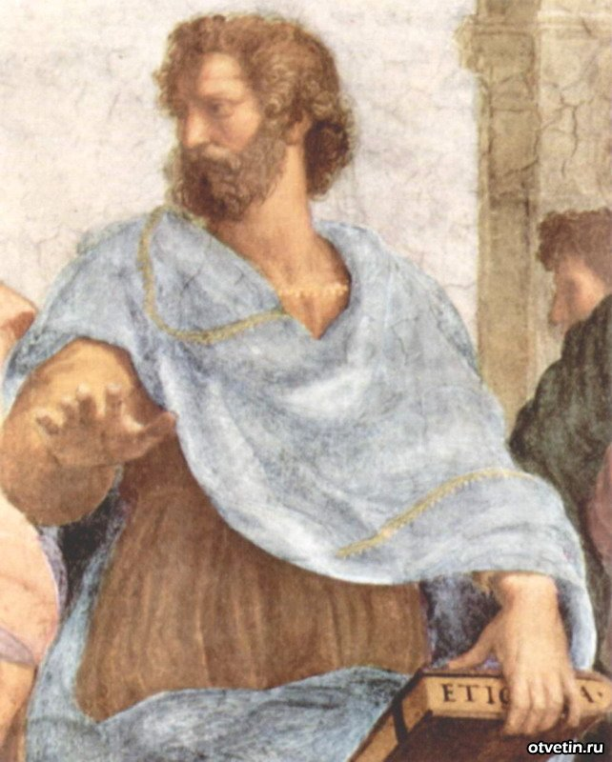
Исаак Ньютон
Галилео Галилей
Через 2000 лет понятие инерции сформулировал великий ученый Галилео Галилей: “Тело может совершать прямолинейное и равномерное движение, а не только покоиться, если на само тело ничего не действует”. Этот вывод Галилея позднее изучил великий физик Исаак Ньютон.
Аристотель
В IV в. до н. э. древнегреческий ученый писал, что «всё
движущееся необходимо бывает движимо чем-то»

Slide 5
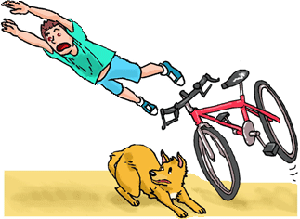
Вопросы:
Может ли тело, находящееся в относительном покое, само собой изменить скорость?
Как можно изменить скорость движения тела?
Как изменить направление движения тела?
При каких условиях скорость движения тела не изменяется?

Slide 6
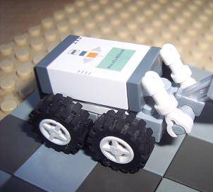
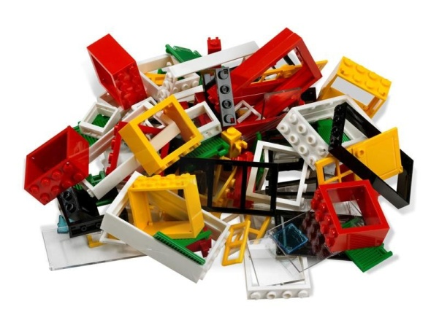
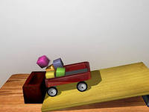
Практическая работа
Из конструктора «ЛЕГО» собрать демонстрационную модель для показа явления ИНЕРЦИИ.

